Slide 1
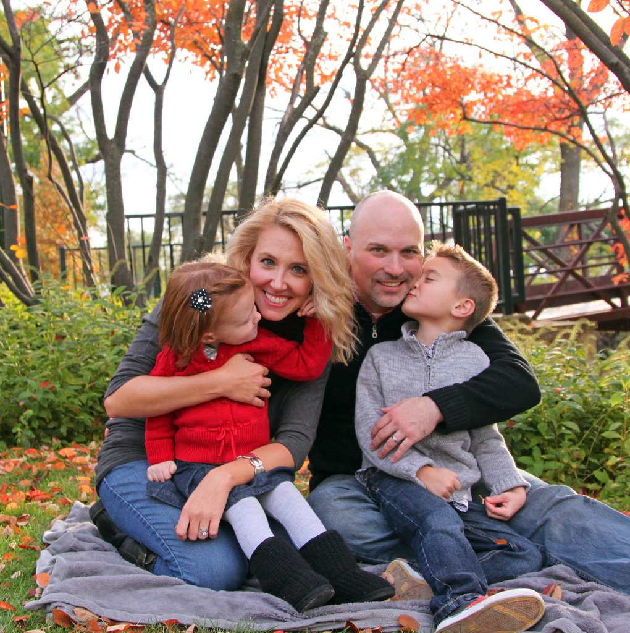
Tatiana y Felipe
Citas reales
Contexto
Me siento frustrada porque mi hijo sólo quiere patatas fritas y rechaza cualquier otro tipo de comida.
Me da miedo pensar qué será de mi niño en el futuro si las cosas no cambian.
Hemos visto un antes y un después en nuestra interacción con nuestro hijo desde que empezamos terapia.
No entiendo por qué no puedo cambiar la cita, qué poca flexibilidad.
Estoy encantada de que Pasitos se coordine con el cole de mi hijo y otros profesionales.
Entre el 1er y 2º año hay signos de que el desarrollo del niño es diferente y parece no ir bien.
Opciones: ir al neuropediatra; buscar info en Inet, o investigar con la guardería (si la tienen).
Período de incertidumbre, no saben a quién acudir y cómo ayudar a sus hijos. Puede durar años. A veces las familias buscan centros de terapia. Si van por lo público entran a lista de espera con Crecovi (~ 1,5 años de espera para recibir terapia en el centro sanitario de atención temprana). Si van por lo privado, buscan clínicas cerca de casa.
Finalmente, llegan a Pasitos: derivados por neuropediatra/orientador/profe de cole que nos conoce; boca a boca de otros clientes; o IG.
Llegan preocupados, perdidos y sin saber qué hacer.
Se sienten culpables. No están lo suficiente en casa y eso hace que el proceso sea más complicado.
Ligado al punto anterior, a menudo están poco implicados en los procesos de terapia de sus hijos.
Demografía
Edad: ~ 40 años
Ubicación: Madrid centro (80%), afueras (20%).
Familia: matrimonio, más de un hijo. ~ 3 o 4 años diferencia de edad entre los hijos.
Estilo de vida: mayoritariamente sector con dinero, mucho trabajo (ambos) y poco tiempo en casa. La relación con los niños no es muy estrecha. En el 60% de los casos tienen niñera.
Ocupación: cargos de responsabilidad, empresas grandes/emprendedores.
Salario: ~ 60-80K-año.
Necesidades
Expectativas
Entender a su hijo y el por qué actúa de determinada manera.
Un profesional de confianza que escuche, con capacidad de análisis, que no juzgue a la familia, que tenga empatía, que sea cálido, abierto y pueda asesorarles.
Alguien que además les guíe acerca de las ayudas ofrecidas por la administración pública.
Saber qué va a necesitar su hijo en un futuro (se podrá adaptar, qué apoyos tendrá, etc.).
Que haya una continuidad (rutina) y se alcancen una serie de objetivos.
Un proveedor que pueda asesorarles en todos los aspectos de vida impactados por tener un hijo con desafíos en el desarrollo (desde temas administrativos como ayudas/cheque servicio, a educativos -qué centros pueden ser más adecuados-, etc.) .
Esperan que los retos por los que el núcleo familiar está pasando se solucionen rápido en el momento en el que hay un diagnóstico. Sin embargo, la llegada a éste puede ser larga (media de dos años).
El pago es una cuota mensual fija, pero las familias esperan que si cancelan una sesión, ésta se pueda recuperar, cuando según los T&Cs no es así.
Esperan que el mes de julio no se trabaje porque suele ser típico de vacaciones (Pasitos trabaja y hay cierta flexibilidad para recuperar esas sesiones. Similar con los días no festivos de Semana Santa).

Slide 2
Tatiana y Felipe
Retos
Objeciones Comunes
No entender a sus hijos.
La falta de conocimiento a nivel administrativo y de ayudas disponibles.
Largas listas de espera en Crecovi.
Falta de tiempo y disponibilidad.
El sistema educativo tradicional no está equipado como para dar el apoyo requerido según las necesidades específicas del niño.
En ocasiones, falta de medios económicos.
Dinero: Se puede percibir como un servicio costoso.
Porque no disponemos de logopeda.
Porque la terapia se realiza en casa o el cole, no en una clínica.
Demografía
Edad: ~ 40 años
Ubicación: Madrid centro (80%), afueras (20%).
Familia: matrimonio, más de un hijo. ~ 3 o 4 años diferencia de edad entre los hijos.
Estilo de vida: mayoritariamente sector con dinero, mucho trabajo (ambos) y poco tiempo en casa. La relación con los niños no es muy estrecha. En el 60% de los casos tienen niñera.
Ocupación: cargos de responsabilidad, empresas grandes/emprendedores.
Salario: ~ 60-80K-año.
Elevator Pitch
Soy Laura Fajardo, CEO en Proyecto Pasitos. Somos un equipo de terapia infantil que se encarga de mejorar el bienestar global de niños con desafíos en el desarrollo. Trabajamos desde los primeros años de vida a través del juego como fuente de motivación y transformación, tanto en hogares como en colegios. Nuestra intención es crear entornos adaptados a las necesidades individuales del niño mediante metodologías holísticas que faciliten su autonomía en el día a día. Contamos con ocho años de experiencia dedicados a la infancia y estamos acreditados por la Comunidad de Madrid.

